Slide 1
Métrologie à l’échelle nano: application à la mesure de rugosité
Groupe Optique SOLEIL, support d’Alexandra Delvallée et Nicolas Feltin (LNE)
Notes:
Je vais vous présenter une partie, au mieux que faire se peut des planches d’Alexandra Delvallée du LNE.
Le LNE est le Laboratoire National de métrologie et d’essais, et le centre du LNE qui s’occupe de la métrologie à l’échelle nanoscopique
Se trouve à Trappe, donc pas trop loin d’ici.

Slide 2
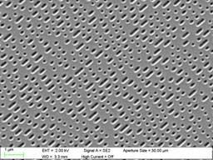
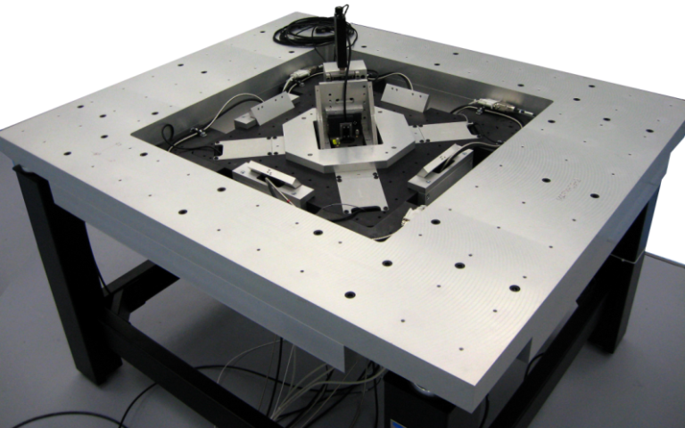
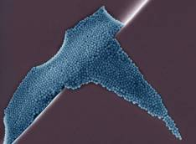
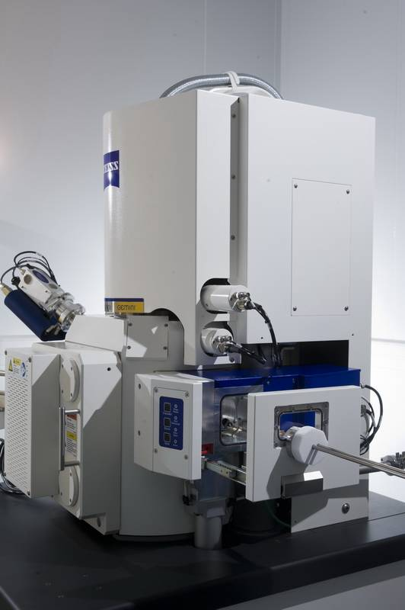
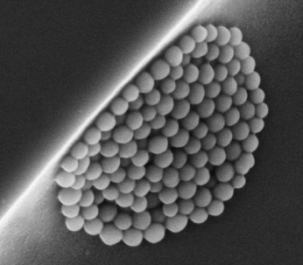
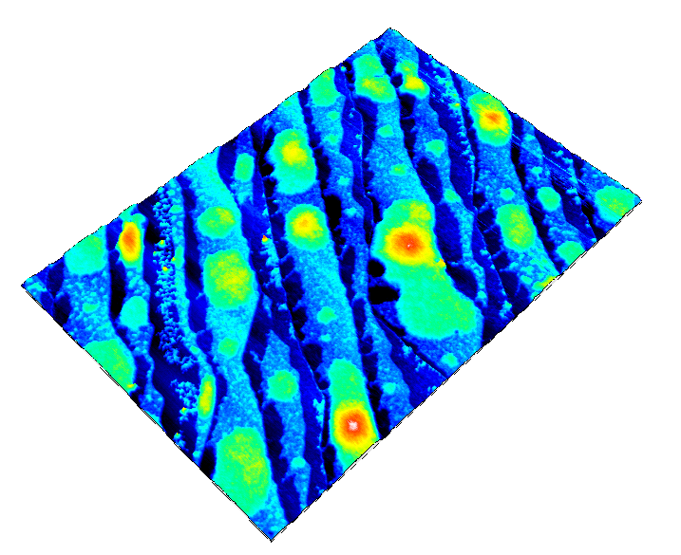
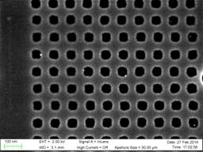
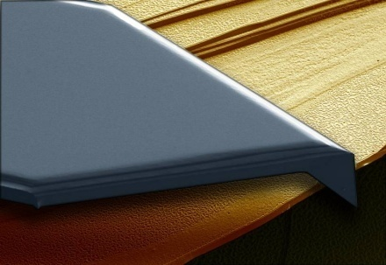
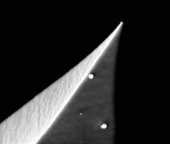
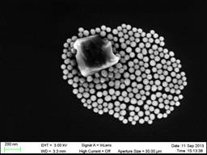
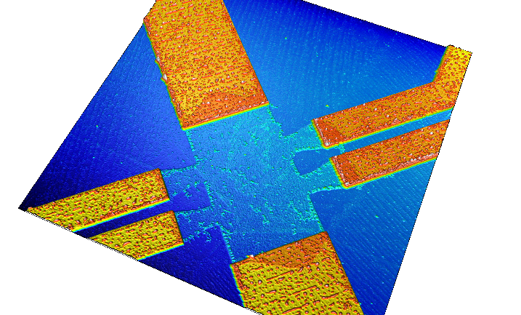
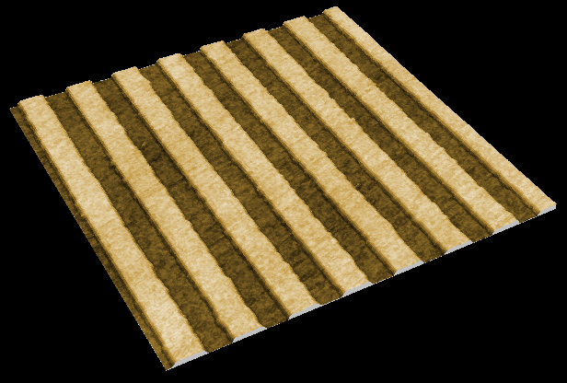
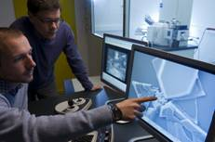
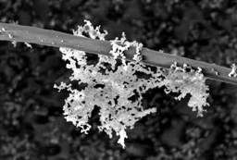
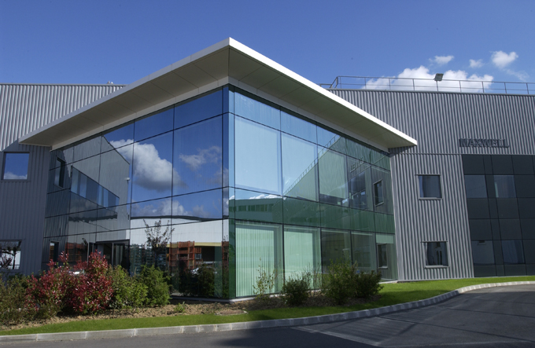
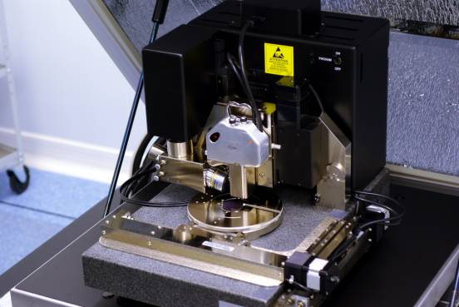
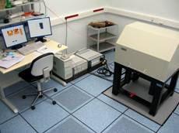
La plate-forme de CARactérisation Métrologique des Nanomatériaux (CARMEN)
Une plateforme hébergée dans le bâtiment le plus moderne du site de Trappes.
Rassemble tous les principaux équipements nécessaires à la caractérisation de nanomatériaux :
AFM
MEB
EDX
Microscope optique
DRX
BET
DLS
Turbiscan
…
Notes:
En particulier le travail d’Alexandra se déroule sur la plateforme CARMEN qui regroupe les instrumentations pour la métrologie des nanomatériaux. Et entre autres, l’appareil qui va nous intéresser aujourd’hui qui le microscope à force atomique, ou AFM . Que je vais essayer de couvrir en détails au mieux de mes compétences. Mais je n’hésiterai pas à faire suivre les questions à Alexandra si c’est trop pointu :P

Slide 3
Ça veut dire quoi mesurer ?

Slide 4
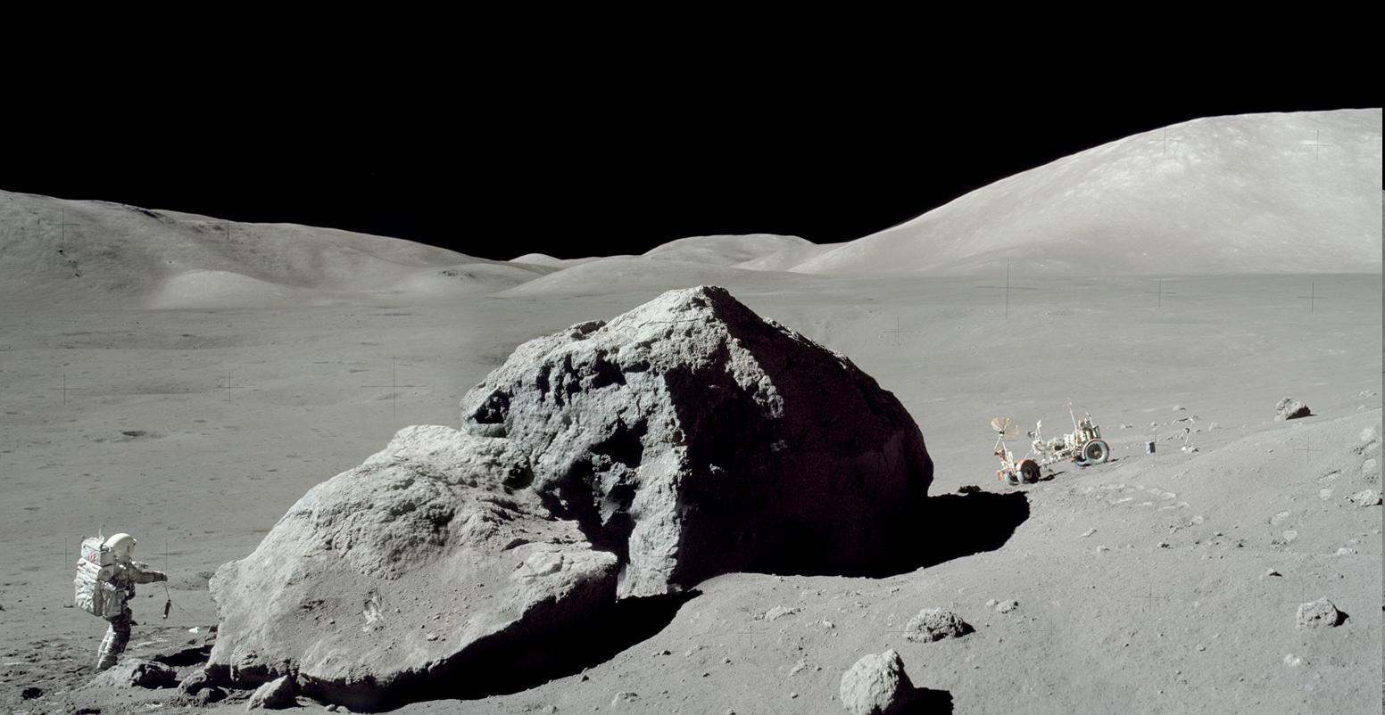
Qu’est-ce que mesurer ? Mesurer c’est comparer
Voici une mesure d’un objet sur la lune.
Quelle est sa taille ?

Slide 5
Qu’est-ce que mesurer ? Mesurer c’est comparer
Avec l’apparition de deux points de comparaison (l’astronaute en combinaison et le rover lunaire), une première évaluation des dimensions de l’objet est rendu possible.

Slide 6
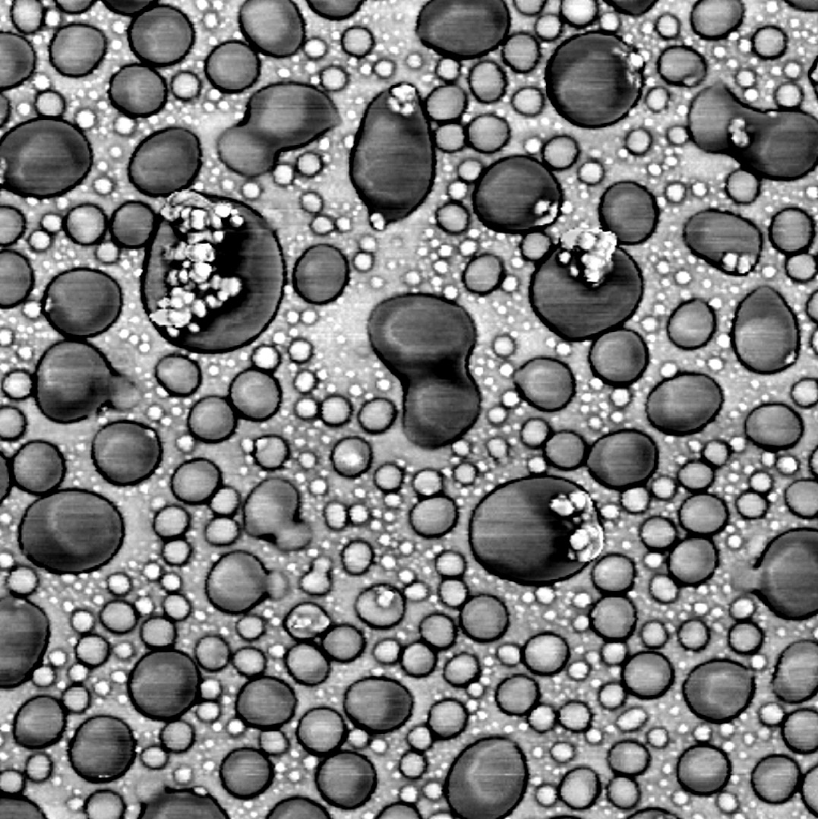
Qu’est ce que mesurer ? Mesurer c’est comparer
Il en est de même pour ces nanoparticules observées ici par microscopie à force atomique. Sans échelle, sans point de comparaison, l’évaluation de leurs tailles est impossible.

Slide 7
Qu’est-ce que mesurer ? Mesurer c’est comparer
Cet objet fait 2.8 astronautes de haut et 6 rovers de large.
Satisfaits ? Moi non plus.

Slide 8
Qu’est ce qu’une mesure ?

Slide 9


Qu’est ce que mesurer ? Mesurer c’est comparer
Mesurer, c’est donc comparer à l’aide d’un instrument, une grandeur physique inconnue avec une grandeur de même nature prise comme référence.
G = {G}[G] {±G}
Grandeur
physique
Valeur
numérique
Unité
Incertitude
Le mesurande est la grandeur que l’on veut mesurer. La valeur de la grandeur à mesurer, résultat du mesurage, s’exprime par une unité que multiplie un nombre.
Une expression complète du résultat de mesurage comprend des informations sur l’incertitude de mesure.
Notes:
Différence entre mesure et métrologie : on va s’intéresser à chacun des termes de cette équation

Slide 10
Métrologie / nanométrologie
Qu'est-ce que la métrologie ?
La métrologie est la science de la mesure ; elle embrasse à la fois les déterminations expérimentales et théoriques à tous les niveaux d'incertitude et dans tous les domaines des sciences et de la technologie.
https://www.bipm.org/fr/worldwide-metrology/
« La nanométrologie dimensionnelle est la science et la pratique de la mesure des dimensions caractéristiques d’objets, des distances et des déplacements dans la gamme allant de 1 nm à 1000 nm »
Le métrologue s’intéresse à la qualité des mesures et en particulier à deux facteurs :
  1er facteur : s’assurer du raccordement de la mesure à des étalons de référence (c’est l’étalonnage).
  2ème facteur : calculer l’incertitude de mesure.
Notes:
→ Incertitude

Slide 11
Qu’est ce qu’une incertitude ?
G = {G}[G] {±G}
Grandeur
physique
Valeur
numérique
Unité
Incertitude

Slide 12
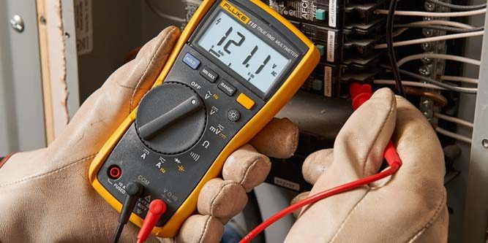
Concept d’incertitude de mesure
Définition du GUM :
Incertitude de mesure : paramètre, associé au résultat d'un mesurage, qui caractérise la dispersion des valeurs qui pourraient raisonnablement être attribuées au mesurande
Incertitude = doute sur la validité du résultat d'un mesurage.
=> Impossibilité de connaître exactement la valeur du mesurande.
Exemple du multimètre :
La mesure n’est pas parfaite, il existe une incertitude de mesure car l’affichage fluctue pendant la mesure (erreur aléatoire) ou bien parce que le multimètre introduit un biais dans la mesure (erreur systématique).
Notes:
Connaitre l’incertitude d’un mesurage c’est avant tout un travail de statistique -> reproductibilité

Slide 13
Notion de répétabilité et de reproductibilité de mesure
Répétabilité de mesure : fidélité de mesure selon un ensemble de conditions de répétabilité.
Conditions expérimentales les plus fixes possibles et sur des courts laps de temps.
Condition de répétabilité : condition de mesurage dans un ensemble de conditions qui comprennent la même procédure de mesure, les mêmes opérateurs, le même système de mesure, les mêmes conditions de fonctionnement et le même lieu, ainsi que des mesurages répétés sur le même objet ou des objets similaires pendant une courte période de temps.
Variation certaines des conditions (un opérateur différent, un instrument différent, …). La notion de temps intervient également. Des laps de temps long peuvent séparer deux mesures, par exemple entre deux réétalonnage de l’instrument.
Reproductibilité de mesure : fidélité de mesure selon un ensemble de conditions de reproductibilité.
Condition de reproductibilité : condition de mesurage dans un ensemble de conditions qui comprennent des lieux, des opérateurs et des systèmes de mesure différents, ainsi que des mesurages répétés sur le même objet ou des objets similaires.
Notes:
Du coup il suffit de moyenner ? -> justesse

Slide 14
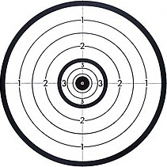
Classification des sources d’erreurs
Erreur de mesure : |<valeur mesurée> - <valeur de référence>|
Justesse de mesure ↑
Erreur systématique ↓
Exactitude de mesure↑
Incertitude de mesure ↓
Erreur systématique : composante de l'erreur de mesure qui, dans des mesurages répétés, demeure constante ou varie de façon prévisible (biais d’étalonnage, dérive, …)
Erreur aléatoire : composante de l’erreur de mesure qui, dans des mesurages répétés, varie de façon imprévisible (bruit de mesure, …)
Exactitude de mesure : étroitesse de l'accord entre une valeur mesurée et une valeur vraie d'un mesurande
Justesse de mesure : étroitesse de l'accord entre la moyenne d'un nombre infini de valeurs mesurées répétées et une valeur de référence
Fidélité de mesure ↑
Erreur aléatoire ↓
Fidélité de mesure : étroitesse de l'accord entre les indications ou les valeurs mesurées obtenues par des mesurages répétés du même objet ou d'objets similaires dans des conditions spécifiées
Exemple du tir à l’arc
Notes:
Concentrez vous !
Simplifions en 1D

Slide 15
Classification des sources d’erreurs
x_{i}
Notes:
-> Mesures multiple dans des conditions multiples autorisées par ma procedure de mesurage

Slide 16
Classification des sources d’erreurs
x
Valeur moyenne
x_{i}
Erreur aléatoire
Notes:
-> Inter-comparaison, étalons

Slide 17
Classification des sources d’erreurs
Valeur inconnue du mesurande
x
Valeur moyenne
x_{i}
Erreur systématique
Erreur aléatoire
Erreur = erreur systématique + erreur aléatoire
Notes:
-> Correction

Slide 18
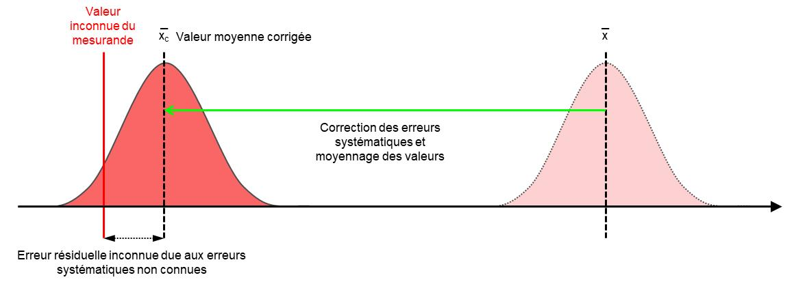
Concept d’incertitude de mesure
Le résultat d'un mesurage après correction des effets systématiques reconnus reste encore seulement une estimation de la valeur du mesurande en raison de l'incertitude provenant des effets aléatoires et de la correction imparfaite du résultat pour les effets systématiques. C’est la raison pour laquelle une incertitude est associée à la correction.
Identifier et évaluer les sources d’erreur aléatoire + comparaison de la justesse à un étalon (étalonnage) = Bilan d’incertitude

Slide 19
Et l’unité ? D’où vient-elle ?
G = {G}[G] {±G}
Grandeur
physique
Valeur
numérique
Unité
Incertitude

Slide 20


Le Système international d’unités ou SI
Afin qu’un certain niveau de confiance soit établi lors de ces mesures et que ces dernières soient reconnues de tous sans équivoque, il faut que les références soient elles aussi
clairement connues et établies !
Il est donc nécessaire de disposer d’un système permettant de définir les unités et la façon de les matérialiser de façon unique et reconnu par tous.
=> C’est le rôle du Système international d’unités (SI)
Je fais 1m80
Moi aussi !

Slide 21
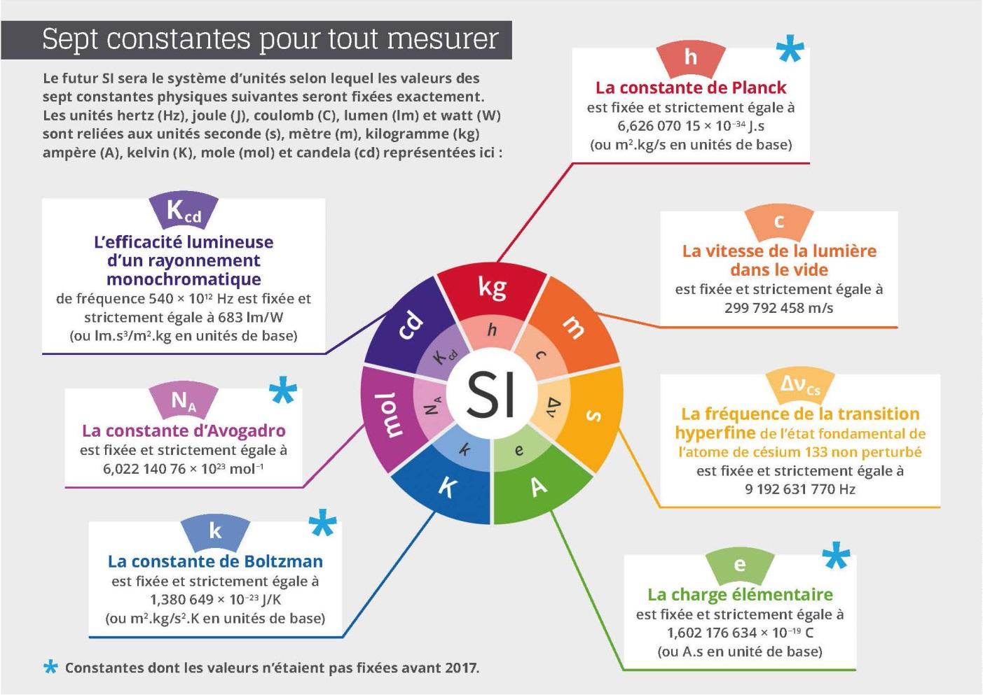
Le nouveau SI basé sur les constantes de la physique

Slide 22




LE SI, LE VIM, LE GUM
www.bipm.org/
[1] BIPM « Le Système international d’unités (9e édition 2019) » JCGM 00:2012
[2] BIPM « Vocabulaire international de métrologie – Concepts fondamentaux et généraux et termes associés (VIM, 3e édition) » JCGM 00:2012
[3] BIPM «Évaluation des données de mesure — Guide pour l’expression de l’incertitude de mesure (GUM 2008) » JCGM 100:2008

Slide 23
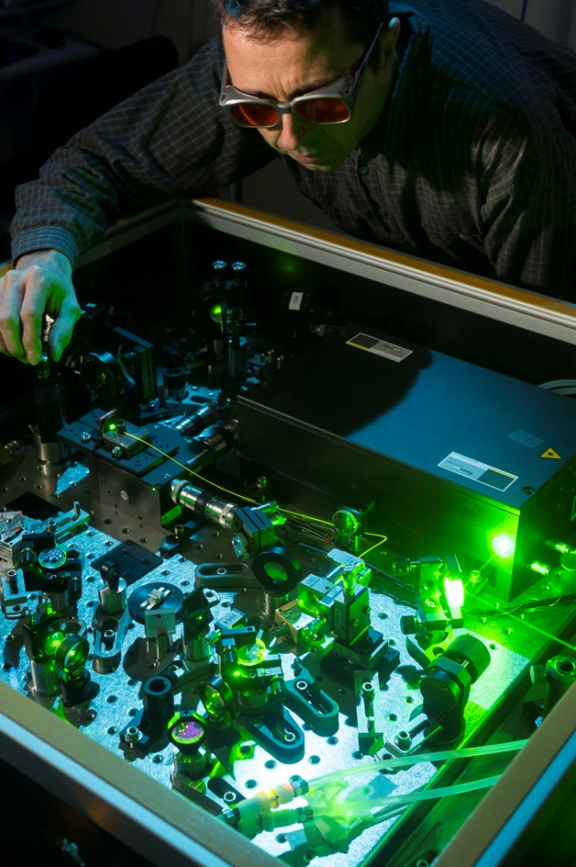
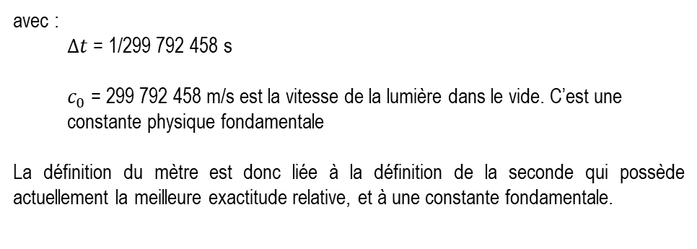


Le mètre lumière
Le mètre est la longueur du chemin parcouru dans le vide par la lumière durant un intervalle de temps de 1/299 792 458ème de seconde.
$$1 m= c_{0}.∆t$$
avec :
  $∆t$= 1/299 792 458 s
  $c_{0}$ = 299 792 458 m/s est la vitesse de la lumière dans le vide. C’est une constante physique fondamentale
La définition du mètre est donc liée à la définition de la seconde qui possède actuellement la meilleure exactitude relative, et à une constante fondamentale.
$$λ=\frac{c}{ν}$$
Laser femtoseconde du LNE utilisé pour la mise en pratique du mètre

Slide 24
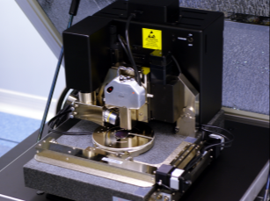
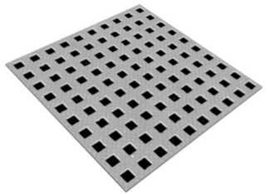
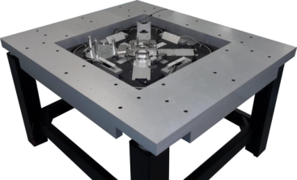
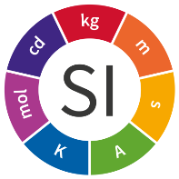
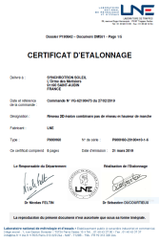
Etalonnage
Étalonnage : opération qui, dans des conditions spécifiées, établit en une première étape une relation entre les valeurs et les incertitudes de mesure associées qui sont fournies par des étalons et les indications correspondantes avec les incertitudes associées, puis utilise en une seconde étape cette information pour établir une relation permettant d'obtenir un résultat de mesure à partir d'une indication.
Instrument à étalonner
Etalon
AFM métrologique
Correction étalonnage
Valeur mesurée
Comparaison
Valeur de référence
Évaluation de l’erreur de mesure
erreur = valeur mesurée - valeur de référence

Slide 25
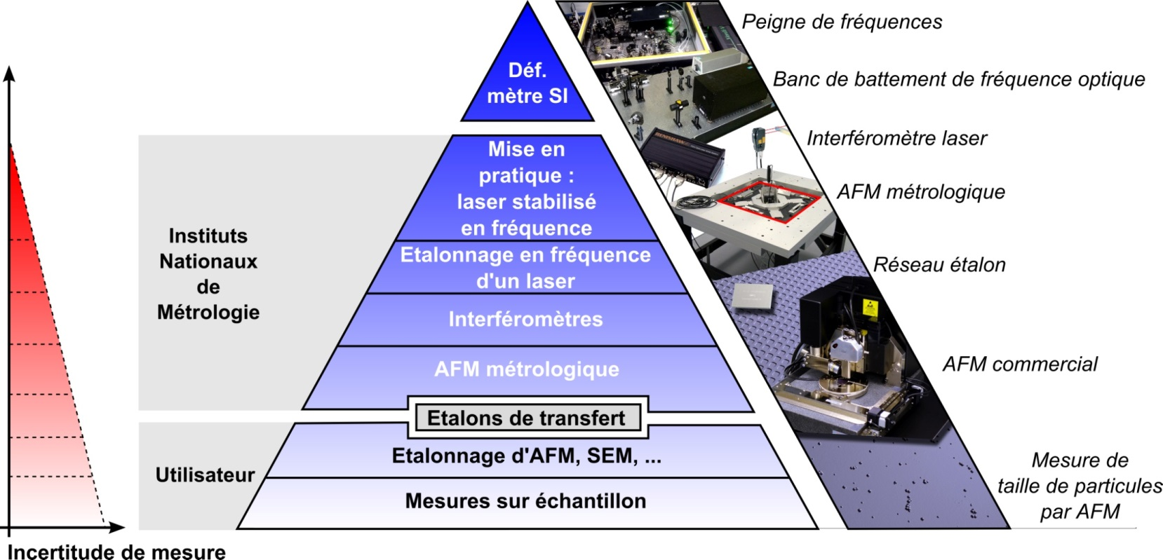
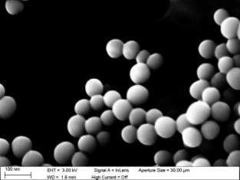
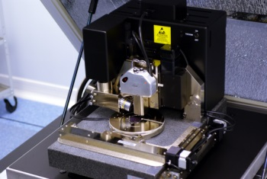
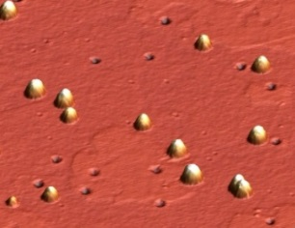
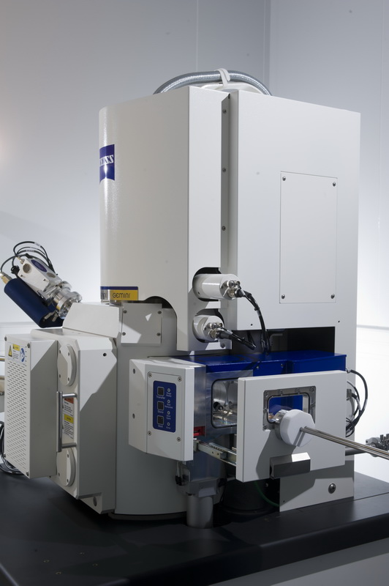
Pyramide de traçabilité
Traçabilité métrologique : propriété d'un résultat de mesure selon laquelle ce résultat peut être relié à une référence par l'intermédiaire d'une chaîne ininterrompue et documentée d'étalonnages dont chacun contribue à l'incertitude de mesure.
Microscopie électronique à balayage
Microscopie à force atomique
A la base de la pyramide de traçabilité, l’utilisateur cherche à fiabiliser la mesure par AFM et MEB sur ses propres échantillons.

Slide 26

Pyramide de traçabilité
Traçabilité métrologique : propriété d'un résultat de mesure selon laquelle ce résultat peut être relié à une référence par l'intermédiaire d'une chaîne ininterrompue et documentée d'étalonnages dont chacun contribue à l'incertitude de mesure.
étalon P900H60 du LNE
Pour cela, l’utilisateur étalonne son instrument en utilisant un étalon de transfert lui-même étalonné. Il établie également l’incertitude de mesure de sa méthode.

Slide 27
Pyramide de traçabilité
Traçabilité métrologique : propriété d'un résultat de mesure selon laquelle ce résultat peut être relié à une référence par l'intermédiaire d'une chaîne ininterrompue et documentée d'étalonnages dont chacun contribue à l'incertitude de mesure.
Au sommet de la pyramide, nous retrouvons la définition du mètre du Système international d’unités.

Slide 28

Pyramide de traçabilité
Traçabilité métrologique : propriété d'un résultat de mesure selon laquelle ce résultat peut être relié à une référence par l'intermédiaire d'une chaîne ininterrompue et documentée d'étalonnages dont chacun contribue à l'incertitude de mesure.
Laser femtoseconde du LNE utilisé pour la mise en pratique du mètre
Cette définition est mise en pratique au moyen d’un laser capable de produire un peigne de fréquence constitué de raies spectrales dont l’écart est asservi sur l’étalon primaire de fréquence. C’est l’étalon primaire pour la mise en pratique du mètre.

Slide 29
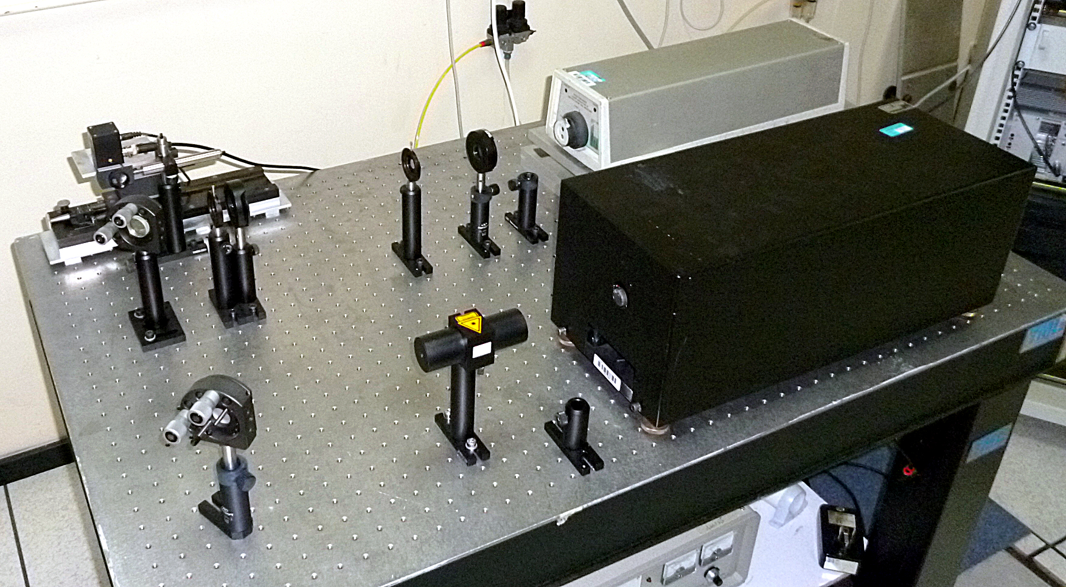
Pyramide de traçabilité
Traçabilité métrologique : propriété d'un résultat de mesure selon laquelle ce résultat peut être relié à une référence par l'intermédiaire d'une chaîne ininterrompue et documentée d'étalonnages dont chacun contribue à l'incertitude de mesure.
Banc d’étalonnage de la fréquence du laser d’un client (gris) par battement de fréquence au moyen d’un laser de référence (noir).
Cet étalon primaire est ensuite utilisé pour étalonner en fréquence d’autres lasers utilisés pour diverses applications de métrologie dimensionnelle.

Slide 30
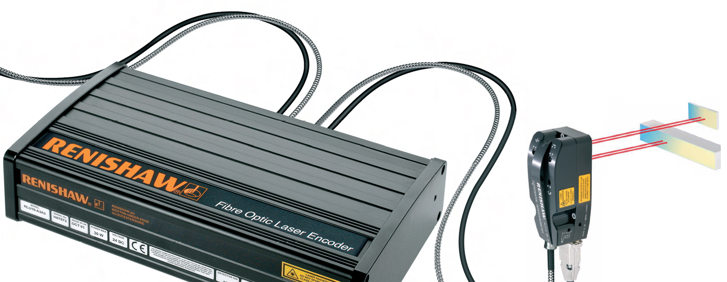
Pyramide de traçabilité
Traçabilité métrologique : propriété d'un résultat de mesure selon laquelle ce résultat peut être relié à une référence par l'intermédiaire d'une chaîne ininterrompue et documentée d'étalonnages dont chacun contribue à l'incertitude de mesure.
Interféromètre laser accompagné de sa source laser étalonnée en fréquence
En métrologie dimensionnelle, le capteur de déplacement le plus utilisé est l’interféromètre laser. Il permet de mesurer un déplacement en comptant un nombre de franges directement lié au déplacement réalisé et à la longueur d’onde du laser utilisé. C’est ce type de capteur qui est implémenté sur des machines à mesurer de haute précision car il possède une incertitude de mesure très faible.

Slide 31
Pyramide de traçabilité
Traçabilité métrologique : propriété d'un résultat de mesure selon laquelle ce résultat peut être relié à une référence par l'intermédiaire d'une chaîne ininterrompue et documentée d'étalonnages dont chacun contribue à l'incertitude de mesure.
Il y a bien une chaîne ininterrompue de comparaison entre la mesure fournie par l’AFM ou le MEB et la mise en pratique de la définition du mètre. L’ensemble du système créé et des mesures qu’il fournies sont traçables à la définition du mètre.
A chaque progression vers le bas de la pyramide, l’incertitude croît.

Slide 32
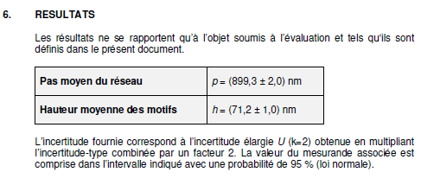

Le certificat d’étalonnage
Le certificat d’étalonnage est un document qui fournit à l’utilisateur l’ensemble des renseignements utiles pour exploiter les résultats de l’étalonnage effectué, comme par exemple :
Les moyens utilisés (étalons, accessoires)
La méthode (principe de mesure, référence de la procédure utilisée ou mode opératoire)
Le résultat final de l’étalonnage (relevées de mesures avec les écarts, incertitudes d’étalonnage)
Les observations si nécessaire
…
Réseau 2D étalon P900H60 commercialisé par le LNE (pas 900 nm, profondeur des motifs 60 nm)

Slide 33
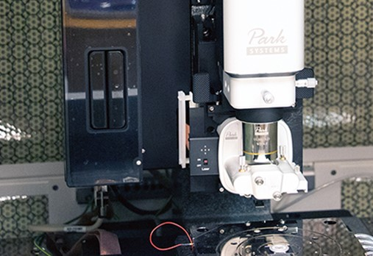
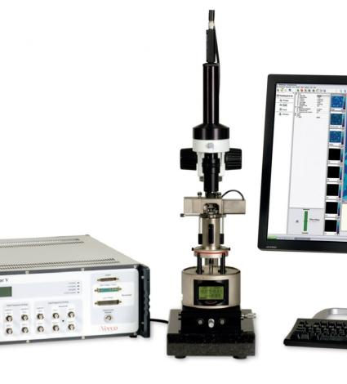
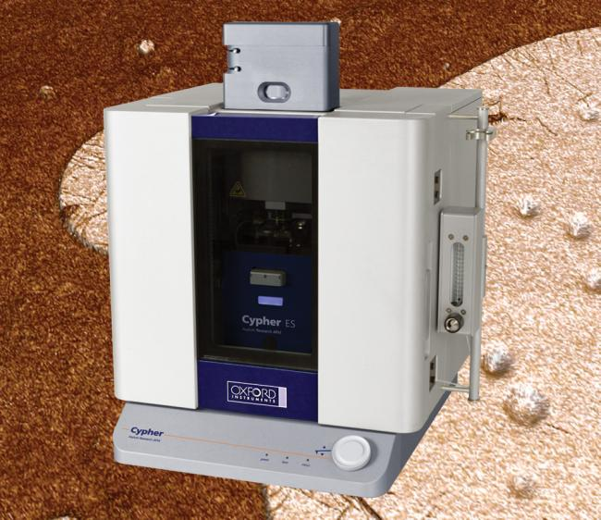
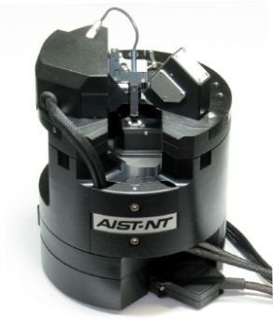
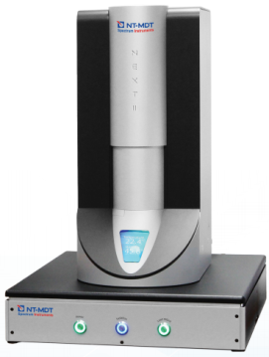
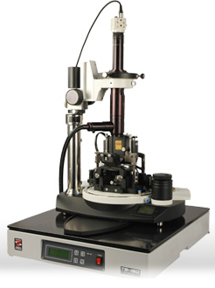
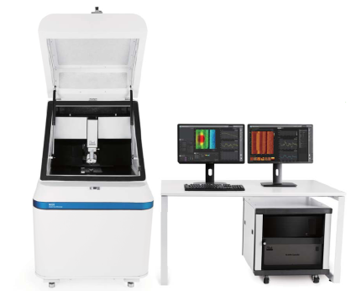
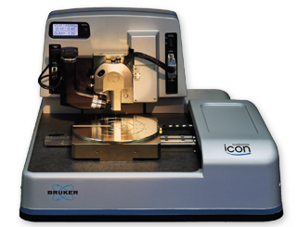
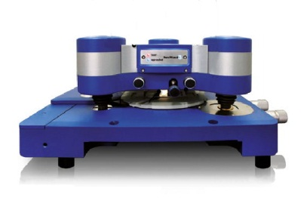
Une multitude d’instruments
  Le parc national d’AFM ou plus généralement de SPM est très important (plus de 1500 équipements). Les fournisseurs sont nombreux et proposent des équipements pour tout type d’applications.

Slide 34
Et donc la grandeur, comment on l’obtient ?
Ça marche comment un AFM ?
G = {G}[G] {±G}
Grandeur
physique
Valeur
numérique
Unité
Incertitude

Slide 35
Métrologie à l’échelle nano: application à la mesure de rugosité
Alexandra Delvallée, Nicolas Feltin
Notes:
Je vais vous présenter une partie, au mieux que faire se peut des planches d’Alexandra Delvalée du LNE.
Le LNE est le Laboratoire National de métrologie et d’essais, et le centre du LNE qui s’occupe de la métrologie à l’échelle nanoscopique
Se trouve à Trappe, donc pas trop loin d’ici.

Slide 36
Comment exploiter les données de topographie?
Notes:
La première question que l’on se pose quand on va évaluer une topographie et surtout une topographie de nanomatériaux, c est quelle définition physique / mathématique d’une surface et quels seraient les paramètres qui seraient judicieux à évaluer pour décrire cette surface.
Pour décrire sa forme, sa fonction et sa conformité aux fonctions que l’on veut qu elle exerce.

Slide 37
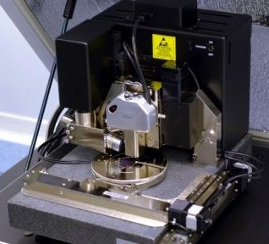
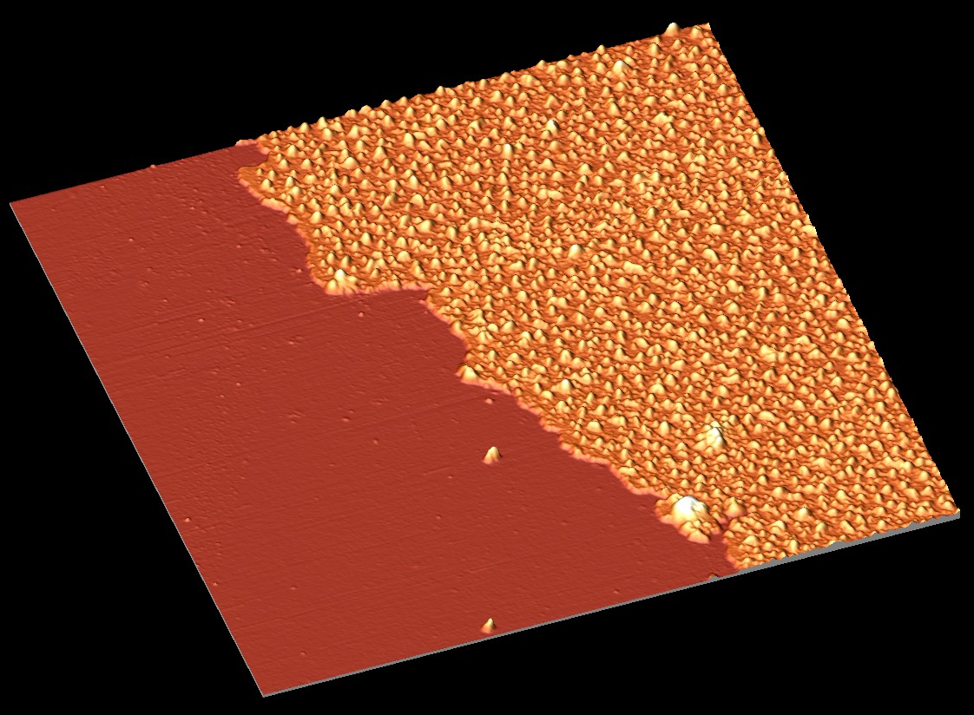
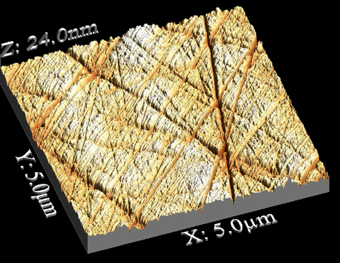








L’AFM et le MEB, des outils de choix pour la nanométrologie
AFM
épaisseur de couche
dimension d’un composant
rugosité
profondeur
taille de nanoparticules
MEB
épaisseur de couche
angle
distance entre motifs
hauteur
taille de nanoparticules
Notes:
Parmi les nombreuses façons de décrire une surface on peut citer l’analyse dimensionnelle , tout simplement si l’objet a la bonne épaisseur, le bon état de surface, si il est rugeux, lisse, et ceci à quelle échelle ? Un objet qui semble lisse à l’œil va probablement apparaitre très valloné si on zoom dessus fortement.
Au final il s’agit de bien dérire la géométrie locale de l’objet que ce soit de façon directe par sa forme comme des hauteurs de palier ou de façon statistique pour évaluer une rugosité de surface.
La question devient rapidement complexe lorsque les objets considérés deviennent nanoscopiques. Et dans le cas du lmo même si les objets restent macroscopiques, les défauts que l’on veut identifier eux vont tendrent à se rapetissir dans ces mêmes ordres d’échelle !

Slide 38

Exemple d’imagerie MEB : Le dépôt NEG
Structures de surface
Notes:
On va commencer par donner rapidement un example sur une structure fort à propos ici, celle du dépôt NEG utilisé dans les chambres à vide, on observe ici des images au Microscope Électronique à Balayage. Et on peut voir la structure en « choux fleur » de la surface, on peut voir chaque petite sphère du dépôt mais on pourrai tout aussi bien en profiter pour calculer par exemple la taille moyenne de ces sphères, et l’était « perçu » de la surface si on accumule un peu de données en balyant la surface.
De l autre coté on a une zone où le dépôt a été retiré et où on va naturellement s’intéresser à la hauteur du dépôt et sa structure en profondeur.
( différents instruments de mesures sont plus ou moins bien adaptés à nous donner ces informations dimensionnelles )

Slide 39


Pour l’étalonnage des SPM: ISO 5436-1 et ISO 11952
Spécification géométrique des produits (GPS) – Etat de surface : mesure du profil; Etalons – Partie 1: Mesure matérialisées
NF EN ISO 5436-1:2000
Surface chemical analysis – Scanning probe microscopy – Determination of geometric quantities using SPM : Calibration of measuring system
ISO 11952:2019
Norme Française
Dédiée à la mesure de profil par « palpeurs »
Adaptable aux mesures AFM
En anglais, dernière version en 2019
Dédiée à la mesure par AFM
Notes:
Pour ce qui est de la métrologie , on dispose d’un large panel de normes qui décrivent les bons procédés pour faire les acquisitions des surfaces et comment traiter les données afin d’extraire de façon répétable et juste les mêmes informations aussi bien que faire se peut.
Entre autres ( et très nombreux autres ), on a la norme sur les étalons et la mesure de profil ISO 5436
Et la norme 11952 ( faisant partie intégrante de l’accréditation du LMO en passant ) qui décrit les bons procédés d’utilisation des microscopes à sonde de scan ( SPM ) dont l’AFM fait partie.

Slide 40

Spécification géométrique des produits (GPS) – Etat de surface : mesure du profil; Etalons – Partie 1: Mesure matérialisées
NF EN ISO 5436-1:2000
« Norme qui définit les étalons pour l’étalonnage des appareils à contact (palpeur) pour la mesure de l’état de surface par la méthode du profil définie dans l’ISO 3274 »
Norme adaptable à la mesure par AFM
Norme qui décrit 5 types d’étalons et leurs mesurandes:
  Etalon de profondeur (Type A)
  Etalon de l’état de la pointe du palpeur (Type B)
  Etalon d’espacement (Type C)
  Etalon de rugosité (Type D)
  Etalon de coordonnées de profil (Type E)
Notes:
Si on regarde en détail la 5436 elle va permettre de décrire les étalons nécessaires à qualifier un AFM, avec sa pointe et son système de parcours de surface ainsi que les résultats qu’il est amené à donner. ( et David a déjà insisté sur la fonction et l’importance des étalons dans ce domaine )

Slide 41
Surface chemical analysis – Scanning probe microscopy – Determination of geometric quantities using SPM : Calibration of measuring system
ISO 11952:2019:2019-05
«Specifies methods for characterizing and calibrating the scan axes of SPMs for measuring geometric quantities at the highest level ».
Objectives:
  To increase the comparability of mesaurements of geometrical quantities made using SPM by traceability to the unit of lenght;
  To define the minimum requirements for the calibration process and the conditions of acceptance
  To ascertain the instrument’s ability to be calibrated
  To provide a model to calculate the uncertainty for simple geometrical quantities in measurements using a SPM
  To provide the requirements for reporting results
Norme spécialement adaptée à la mesure par AFM
Reprend les informations de la norme VDE/VDI 2656
Notes:
La 11952 décrit les calibrations nécessaire sur un AFM, ainsi que la façon de faire l’analyse des données pour donner par exemple la hauteur d’une série de créneaux ( i.e. réseaux lamélaires type synchrotron )

Slide 42




Surface chemical analysis – Scanning probe microscopy – Determination of geometric quantities using SPM : Calibration of measuring system
ISO 11952:2019:2019-05
Description de différents types d’étalons:
    Etalon de planéité - Flatness measurement standard
    Réseau – grating
    Marche étalon – step height
    Etalon 3D – 3D standard
Pas de rugosité!
Ritter et al., 2007 Meas. Sci. Technol. 18 404
Notes:
On peut voir ici quelques surfaces typiques où on va vouloir regarder la rugosité, la taille d’une hauteur de marche, la régularité de ce genre de marches sur un échantillon structuré
La problématique apparait cependant que ces 2 normes ne couvrent pas la rugosité en soit. Et on va devoir se tourner vers une autre normes :
étalonnage Z vs XY syr l image 3 et 4 ( reseau et pyramide )

Slide 43

Pour la mesure de rugosité
Fine ceramics (advances ceramics, advances technical ceramics) – Test method for surface roughness of fine ceramic films by atomic force microscopy
ISO 19606: 2017
Dernière version en 2017
Dédiée à la mesure par AFM des matériaux céramiques
Définition des mesurandes
Mode opératoire pour l’acquisition des données
Notes:
La 19606 qui est en fait issue des analyses de ceramique et spécifiée pour l’AFM
Elle va définir les mesurandes utilisés ainsi que comme précédemment les modes opératoires pour l’acquisition

Slide 44
Les mesurandes principaux
ISO 13535, ISO 25178-2
Profil | Surface | Définition
Rq | Sq | Écart type de distribution des hauteurs
Ra | Sa | Hauteur arithmétique moyenne
Rz | Sz | Hauteur entre le pic le plus haut et la vallée la plus profonde
Rv | Sv | Profondeur entre le plan moyen et la vallée la plus profonde
Rp | Sp | Hauteur entre le pic le plus haut et le plan moyen
Notes:
Et du coup on va pouvoir retrouver ici les mesurandes que l’on a l habitude de voir en métalographie, Qui nous permettent d’évaluer statistiquement la surface sous test par l’écart type , l’écart en valeur absolue à la moyenne, le pic to valley ainsi que des analyses comme la vallé la plus profonde et le pic le plus haut. Rajouter ou enlever de la matière étant souvent très différent comme procédé.

Slide 45



Les mesurandes principaux
ISO 13535, ISO 25178-2
Pour une surface :
$$s_{a}=\frac{1}{A}\iint{\left|z\left(xy\right)\right|ⅆxⅆy}$$
$$s_{q}=\sqrt{\frac{1}{A}\iint{z^{2}\left(xy\right)ⅆxⅆy}}$$

Slide 46

Attention au traitement de données
Il est nécessaire de porter une attention lors de l’application de filtre → si possible visualiser le résultat directement sur le profil ou la surface
Attention lors du redressement de la surface qui pourrait « masquer » des résultats
D. Nečas and P. Klapetek, “Study of user influence in routine SPM data processing,” Meas. Sci. Technol., vol. 28, no. 3, p. 034014, Mar. 2017, doi: 10.1088/1361-6501/28/3/034014.
Notes:
J en profite pour insister sur le fait que le traitement des données et surtout le traitement des données de rugosité est fortement soumis aux filtres et fréquences de coupures de l’appareil ainsi que du traitement derrière. Et que c est malheureusement assez facile d’avoir de grandes disparité de résultat sur la rugosité si on ne prend pas soin de donner précisément la méthode utilisée.
On donne ici un article très bien sur le sujet

Slide 47
Comment fonctionne un AFM ?
Notes:
On en arrive au final à l’AFM lui-même, comment ça marche et quoi en retenir

Slide 48



Le microscope à force atomique
  L’AFM fait partie d’une famille d’instruments, les microscopes en champ proche (SPM : Scanning Probe Microscope) utilisés pour étudier les propriétés de surface de matériaux à des échelles allant de l’atome à quelques centaines de microns.
  Ces microscopes tirent leurs forts pouvoirs résolvant en exploitant des interactions fortement localisées entre la sonde de proximité et la surface de l’échantillon. C’est la raison pour laquelle ces microscopes sont également appelés microscope à sonde locale. La portée de l’interaction dépend de la technique considérée : elle peut être de l’ordre quelques angström pour le STM (Scanning Tunneling Microscope – microscope à effet tunnel), à quelques nanomètres pour l’AFM voire à quelques centaines de nanomètres pour le SNOM (Scanning Near-field Optical Microscope – microscope en champ proche optique).
  Ce sont également des microscopes à balayage car les images sont obtenues point par point et qu’il faut générer un mouvement relatif entre l’échantillon et la pointe afin de réaliser un maillage de la surface et reconstruire par balayage une image.
intensité de l’interaction
distance pointe/échantillon
  Exemples d’interaction possibles : mécanique (force), électrique, électrostatique, optique, magnétique, capacitive, thermique, acoustique, chimique …
Notes:
Il existe de nombreuses versions de microscope de champs proche, et microscope « scanning probe » qui vont parcourir avec une sonde aussi fine que possible les échantillons grâce à des platines motorisées. Par exemple on peut noter le STM ( qui fonctionne par effet tunel) le SNOM ( qui fonctionne par champs proche optique ) ainsi que toutes les déclinaisons de l ÁFM lui-même, tel que ceux qui exploitent la force mécanique, electrique, electrostatique, optique, magnétique…

Slide 49


LE microscope à force atomique
L’AFM fut inventé en 1986 par Binnig, Quate and Gerber, soit 5 ans après le STM. Il découle de l’observation d’effets parasites sur le STM (les forces atomiques) qui apparaissaient lorsque la pointe s’approchait de la surface. Ces inventeurs furent alors les premiers à penser qu’un levier équipé d’une pointe très fine pourrait être suffisamment fléchi par l’action de ces forces atomiques afin d’être détectée et utilisée pour l’imagerie.
L’objectif premier de cet instrument était de permettre d’imager des échantillons non conducteurs, ce que le STM était incapable de faire.
[1] G. Binnig, Ch. Gerber and C.F. Quate, Phys. Rev. Lett. 56, 930 (1986)
L’AFM, un microscope à champ proche :
Lorsque la pointe est mise à proximité de la surface, une interaction fortement localisée apparait entre les atomes constituant l’extrémité de la pointe et les atomes de la surface de l’échantillon. Cette interaction fortement localisée est à l’origine du fort pouvoir résolvant de l ’AFM. Elle provient des forces qui s’exercent entre atomes : les forces atomiques.

Slide 50


Forces d’interaction
Le champ de forces est la somme de :
Composante attractive : de type van der Waals, électrostatiques …
Composante répulsive : recouvrement des orbitales électroniques entre les atomes de la pointe et de la surface
La portée de l'interaction n’excède pas quelques nanomètres.
Ces interactions peuvent être décrites par le potentiel de Lennard-Jones de l’énergie potentielle, E_{p}, entre deux atomes situés à une distance L :
Potentiel de Lennard-Jones
Composante répulsive
u.a.
Composante attractive
0
0,5
1
1,5
2
Distance pointe échantillon (nm)
$$E_{p}\left(L\right)=4.E_{0}\left[{\left(\frac{L_{0}}{L}\right)}^{12}−{\left(\frac{L_{0}}{L}\right)}^{6}\right]$$
Notes:
La question est la suivante : quand on approche doucement une pointe aussi fine et sensible que possible d’un objet physique, que se passe-t-il à l échelle atomique ? Eh bien les
Forces locales, usuellemen trop faible pour être mesurées vont commencer à prendre le pas sur les observations. Par exemple les forces de van der waals, les composantes electrostatiques…
Tout cela va s additioner et selon la distance entre la pointe de mesure et l’échantillon on va pouvoir observer un potentiel d’intéraction que l’on appel le potentiel de Lennard-Jones.

Slide 51




FORCES D’interaction
La pointe montée sur son levier est utilisée comme détecteur de force.
La force $F$ détectée par l’extrémité de la pointe s’écrit :
$F=k.∆z$
avec $k$ la raideur du levier et $∆z$ la déflexion verticale du levier.
≡
La raideur du levier est typiquement comprise entre 0,01 et 100 N/m. Ainsi, avec une raideur de 1 N/m et une déflexion de 1 nm, l’instrument est capable de détecter des forces aussi faibles que 1 nN !!!
pointe hors contact
pointe en régime attractif
pointe en régime répulsif
pas de déflexion
déflexion vers le bas
déflexion vers le haut
Notes:
En construisant une pointe très très fine, elle va osculter une région minime de l’objet, en rendant la pointe flexible on lui donne l’espace pour se plier vers le haut ou vers le bas même soumise à des forces extrement faibles.

Slide 52







Mesure des déflexions du levier
La méthode du levier optique [1] est la plus couramment utilisée pour détecter les déflexions du levier et donc les forces. Un faisceau laser est focalisé sur le dos du levier puis réfléchi vers une photodiode quatre quadrants qui détecte les déplacements du spot induits pas la déflexion du levier.
$$∆a$$
[1] G. Meyer et al., Appl. Phys. Lett. 53 1045 (1988)
La déflexion angulaire est donnée par :
$$θ=\frac{3.∆z }{2.lc}$$
et le déplacement du spot laser sur la photodiode quatre quadrants par :
$$∆a=3\frac{d}{lc}∆z$$
$$∆z$$
$$lc$$
$$θ$$
$$d$$
Application numérique
Avec une déflexion $∆z$ de 1 nm, un levier de 150 µm de longueur $lc$ et une distance d pointe/photodiode de 10 cm, la déflexion angulaire est de seulement 10 µrad et le déplacement du spot sur la photodiode quatre quadrants est de 2 µm.
Notes:
Le levier optique lui permet de transformer ce très petit mouvement da la pointe (nm) en un mouvement plus grand ( um donc 1000x ) très facilement observable.

Slide 53








Mesure des déflexions du levier
$$flexion$$
$$A$$
$$B$$
Photodiode
quatre quadrants
$$torsion$$
Diode laser
La détection est très sensible et théoriquement équivalente à celle d’un interféromètre optique. Elle est capable de mesurer des déflexions verticales de l’ordre du picomètre (10⁻¹² m soit 0,001 nm).
$$D$$
$$C$$
$$flexion=\frac{\left(A+B\right)−\left(D+C\right)}{\left(A+B+C+D\right)}$$
$$torsion=\frac{\left(B+C\right)−\left(A+D\right)}{\left(A+B+C+D\right)}$$
pointe hors contact
pointe en régime attractif
pointe en régime répulsif
pas de déflexion
déflexion vers le bas
déflexion vers le haut
53
Notes:
Reste donc la question de comment enregistrer cette déformation qui est à l’échelle nano… on utilise la méthode du levier optique, on va envoyer un laser sur la pointe, et il va être réfléchi vers une photodiode 4 quadrants . Qui va envoyer typiquement un signal differentiel pour estimer la position du spot

Slide 54





L’image
Balayage relatif de la pointe par rapport à l’échantillon : pour assurer la fonction de la balayage, l’AFM dispose d’un système de translation en X,Y couplé à une translation suivant Z qui permet de contrôler la distance pointe échantillon.
Photodiode quatre quadrants
Photodiode quatre quadrants
Déplacement suivant Z
Diode laser
Diode laser
Nuage de points 3D acquis au cours du balayage
Levier + pointe
Interaction pointe/surface
Interaction pointe/surface
L’instrument fabrique une image à partir du nuage de points 3D acquis au cours du balayage. Chaque pixel possède des coordonnées XYZ idéalement acquises par des capteurs de position.
Déplacement suivant X
Balayage
Déplacement suivant Y
54
Notes:
Le principe du balayage pour parcourir la surface est donc naturellement associé à l’AFM , on utilise en général un raster scan XY pour obtenir l’information de hauteur sur une surface, typiquement de l’ordre de 20x20um ( par champs, sans raccordement )

Slide 55
Nécessité d’un asservissement
Potentiel de Lennard-Jones
Scanner fixe suivant z
- Composante répulsive
3
- Composante attractive
1 - La pointe a perdu le contact
3 - Force nulle, équilibre des forces
attractives et répulsives
4
2
1
2 - La pointe est en régime attractif,
les forces attractives dominent
4 - La pointe est en régime répulsif, risque de détérioration de la pointe et du substrat si les forces sont trop importantes
Nécessité de disposer d’un asservissement pour réguler la distance pointe/échantillon pendant le balayage et éviter leur détérioration.
Notes:
On se rend rapidement compte que ceci implique un mouvement motorisé également sur la direction Z, en effet si les forces et déflections de la pointe se comptent en nanometres, le parcours d’un objet même peut valloné risque de rapidement emboutir la pointe. Pour cela on utilise un procédé courant en automatisme :
l asservissement

Slide 56

Principaux composants d’un AFM
Electronique de conditionnement des signaux
- +
consigne
mesure des déflexions
asservissement
Laser
déplacements
suivant Z
Data
interaction
échantillon
déplacements
suivant X,Y
Data
contrôleur
Pilotage
Notes:
Lors du scan de la ligne de l’AFM, la position courrante de la sonde est en permanence enregistrée pour les données, mais elle est également ré-injectée dans le système de contrôle pour faire monter ou descendre la pointe sur un piezo ( usuellement ) et ainsi autoriser des plages de scan en Z bien plus grandes ~quelques um

Slide 57
Les modes de fonctionnement
Plusieurs modes de fonctionnement sont possibles pour l’AFM, chacun correspondant à un asservissement particulier pour réguler la distance pointe/échantillon. Les plus couramment utilisés sont :
    Le mode contact
    Le mode contact intermittent plus souvent appelé mode tapping
    Le mode non contact
    …
    Chacun de ces modes présente des avantages et des inconvénients

Slide 58
Mode contact
Dans le mode contact, la pointe fonctionne en régime répulsif et est en permanence en contact avec la surface. L’asservissement régule la distance pointe échantillon afin de maintenir constante la position verticale du spot sur la photodiode quatre quadrants, donc la flexion du cantilever et par conséquent la force d’interaction entre la pointe et la surface.
Trajectoire de la pointe
Avantages : très simple à mettre en œuvre, peu de traitement de signal, l’asservissement est très réactif, la pointe suit rapidement la surface.
Inconvénients : les forces appliquées pendant le balayage sont parfois très importantes provoquant, avec le contact permanent, une usure prématurée de la pointe voire de la surface. Les forces parasites (force de capillarité, charges électrostatiques) sont problématiques pour ce mode.

Slide 59
Mode contact intermittent
Dans le mode contact intermittent (tapping), la pointe est mise en oscillation proche de sa fréquence de résonnance avec une amplitude de quelques dizaines de nanomètre.
Elle rentre par intermittence en contact avec la surface, plongeant dans le champ le force jusqu’à atteindre les forces répulsives, puis ressort. Dans ce mode, le signal analysé est l’amplitude d’oscillation de la pointe (donc l’amplitude d’oscillation du spot sur la photodiode quatre quadrants) qui varie en fonction des forces rencontrées. En régime attractif, l’amplitude d’oscillation a tendance à augmenter alors qu’en régime répulsif, elle est atténuée.
L’asservissement maintient cette amplitude constante en régulant la distance pointe échantillon.
Trajectoire de la pointe

Slide 60
MODE NON CONTACT
Dans le mode non contact, la pointe est également en oscillation proche ou à la fréquence de résonnance avec une amplitude beaucoup plus faible qu’en mode tapping, typiquement de 0,5 à 15 nm. Dans ce mode, la pointe ne pénètre que dans le champ attractif pour sonder les forces de van der Waals. Les forces étant plus faibles qu’en régime répulsif, la détection doit être plus sensible. Elle est généralement basée sur la mesure des variations d’amplitude, de phase ou de fréquence du résonateur dans le gradient de forces.
Trajectoire de la pointe

Slide 61


Mode contact intermittent
Equation du déplacement de l’extrémité de la pointe en mode contact intermittent : l’oscillateur amorti et entretenu
$$m\frac{d^{2}z}{dt^{2}}=−k.z−\frac{m.ω_{0}}{Q}.\frac{dz}{dt}+F_{0}\cos\left(ωt\right)+F(z,z_{c})$$
La force de rappel due à la raideur du levier
L’amortissement
La force d’excitation
La force d’interaction entre la pointe et la surface
Avec $m$ la masse, $k$ la raideur, $ω_{0}$ la fréquence de résonance et $Q$ le facteur de qualité de la pointe utilisée.
La solution simplifiée est celle d’un oscillateur harmonique oscillant à la fréquence de la force d’excitation avec un déphasage $φ$:
$z\left(t\right){=A}_{0}\cos\left(ωt+φ\right)$
Notes:
On va imprimer à la sonde une oscillation, et on va analyser sur le signal retour les caractéristiques d amplitude et de phase de l’oscillation résultante pour reconstruire la surface

Slide 62


MODE CONTact intermittent: exemple d’une résonance
Fréquence de résonance : $f_{0}=154457 kHz$
Facteur de qualité de la résonance : $Q=\frac{A\left(f_{0}\right)}{FWMH}≈250$
Temps de réponse de l’oscillateur : $τ=\frac{2×Q}{f_{0}}≈3 ms$ ce qui représente environ 460 oscillations !!!
Le système à la résonance est long à répondre, c’est pourquoi l’AFM en mode tapping est plus lent qu’en mode contact.
amplitude à la résonance
FWMH
largeur à mi-hauteur
(Full Width Middle Height )
φ₀
Réponse en fréquence de la pointe

Slide 63
Mode contact intermittent: réaction à l’approche
Impact des forces d’interaction sur la résonance et consigne d’asservissement :
En régime attractif, le résonateur voit sa résonance se déplacer vers les basses fréquences et l’amplitude d’oscillation augmente.
A l’inverse, en régime répulsif, la résonance se déplace vers les hautes fréquences et l’amplitude d’oscillation diminue.
oscillation libre
Consigne d’asservissement
Potentiel de Lennard-Jones
- Composante répulsive
- Composante attractive
régime attractif
régime répulsif

Slide 64
MODE contact intermittent
Amplitude d’oscillation de la pointe lors de l’approche retrait
Potentiel de Lennard-Jones
_{Non-contact}
- Composante répulsive
A₀
Tapping
- Composante attractive
A₀
Amplitude (nm)
oscillation libre
régime dominé par les forces attractives
régime dominé
par les
forces répulsives
d
d+A₀
0
Distance pointe échantillon (nm)

Slide 65


MODE CONTACT INTERMITTENT
Imagerie de phase simultanément à la topographie
Excitation :$F_{0}\cos\left(ωt\right)$
Réponse de la pointe$:A_{0}\cos\left(ωt+φ\right)$
Céramique piézo-électrique
matériau plus mou
Signal de topographie
Le déphasage ϕ entre la pointe et le signal d’excitation est en lien avec la dissipation en énergie du résonateur pendant l’oscillation, donc aux propriétés de dissipation en énergie du couple pointe/surface.
Signal de phase
ϕ
JTRTV 2025 @ SOLEIL

Slide 66



MODE CONTACT INTERMITTENT
Exemple d’imagerie de phase sur des nanoparticules de silice
Contaminations
Topographie 3D
Topographie
Phase
Notes:
Exploitation riche des données, en amplitude et en phase

Slide 67
MODE CONtact intermittent
Dans le mode contact intermittent, le signal issu de la photodiode quatre quadrants doit être traité par une détection synchrone capable d’extraire l’amplitude et la phase du signal.
Avantages :
C’est une mode d’imagerie très stable et reproductible sur des reliefs importants.
Le contact n’est plus permanent. Ce mode permet donc d’imager des substrats fragiles et qui ne supporterait pas le mode contact.
Il fonctionne aussi bien à l’air libre, qu’en milieu liquide ou sous vide.
Il permet d’effleurer la surface de l’échantillon et de réduire les forces de friction.
Il limite le collage de la pointe sur la surface.
L’intermittence du contact permet de s’affranchir en partie des problèmes de friction, d’adhésion et de force électrostatique qui sont critiques pour le mode contact, de plus le contact intermittent permet de préserver la pointe plus longtemps.
Inconvénients :
La force appliquée lors du contact intermittent n’est absolument pas contrôlée.
Le traitement du signal nécessaire pour ce mode n’est pas très rapide. Il requière généralement le temps équivalent à une 100^{aine} d’oscillation de la pointe. Conséquence, ce mode est plus lent et le balayage ne peut pas être aussi rapide qu’en mode contact.

Slide 68
Quelles sont les limites d’un AFM ?
Notes:
On en arrive au final à l’AFM lui-même, comment ça marche et quoi en retenir

Slide 69


Convolution de pointe

Slide 70








SYSTème antivibratoire
Utilisation de caissons de protections et de systèmes antivibratoires avec pour objectifs d’atténuer les sources de perturbations acoustiques et mécaniques auxquels l’instrument est extrêmement sensible.

Slide 71




CAISSON DE PROTECTION
Utilisation de caissons de protections et de systèmes antivibratoires avec pour objectifs d’atténuer les sources de perturbations acoustiques et mécaniques auxquels l’instrument est extrêmement sensible.

Slide 72



L’AFM du Laboratoire de Métrologie Optique de SOLEIL
Reproductibilité des mesures sur étalon au LMO
Hauteur du réseau = 19.763 nm ±1.6 nm (k=2)
Notes:
Pas de barre d’incertitude, puis que l’on évalue notre capacité à justement rester dans les barres d’incertitude.

Slide 73
Merci pour votre attention

Slide 74
Métrologie à l’échelle nano: application à la mesure de rugosité
Alexandra Delvallée, Nicolas Feltin

Slide 75




Le laboratoire national de métrologie et d’essais (LNE)
EPIC sous la tutelle du Ministère de l’Industrie (DGE).
750 collaborateurs dont ¾ de techniciens, ingénieurs et chercheurs.
55 000 m² de laboratoires
vaste réseau de partenaires
CA de 85 M€ dont 75% dans le domaine marchand en 2016.
24 % du budget dédié à la R&D.
8000 clients dont plus de 70% d’entreprises industrielles, collectivités, associations
8 implantations : Paris, Trappes, Saint Denis, Nîmes, Saint-Etienne, Poitiers,
États-Unis (Washington), Chine (Hong Kong)
Répartition des activités par domaine

Slide 76
Le LNE, institut national de métrologie Français
Définition des unités SI
BIPM
Mise en pratique
INM
Etalon Primaire
Le LNE, en tant qu’INM, a pour mission d'assurer la mise en place, la conservation, l'amélioration et le transfert des références métrologiques françaises pour quatre des sept grandeurs de base du Système international d'unités : la masse, la longueur, le temps, le courant électrique, la quantité de matière, l'intensité lumineuse et la température thermodynamique.
Etalon Secondaire
Laboratoire accrédité
Etalon de travail
Entreprise / labo
Instruments

Slide 77
La plate-forme de CARactérisation Métrologique des Nanomatériaux (CARMEN)
Une plateforme hébergée dans le bâtiment le plus moderne du site de Trappes.
Rassemble tous les principaux équipements nécessaires à la caractérisation de nanomatériaux :
AFM
MEB
EDX
Microscope optique
DRX
BET
DLS
Turbiscan
…

Slide 78
Problématique de la comparabilité des mesures
Valeurs
Valeurs
Laboratoire B
Instrument 2
Laboratoire B
Instrument 2
Écart de mesure ???
Écart de mesure
Laboratoire A
Instrument 1
Laboratoire A
Instrument 1
Comment comparer des mesures faites à des moments différents, avec différents instruments, différents opérateurs, dans différents laboratoires, dans différents pays .
Peut-on encore comparer ces mesures ?
Si des écarts sont constatés, peut-on en tirer des conclusions ?
Qui a tort ? Qui a raison ? Qui est le plus proche de la valeur recherchée ?
Que faire pour fiabiliser mes mesures et les rendre comparables ?
Pour être comparables, ces mesures doivent être traçables, ce qui signifie
Que les mesures doivent être exprimées dans un même référentiel, le Système international unité (SI).
Que les instruments doivent être étalonnés avec des étalons traçables au SI.
Que les résultats doivent être accompagnées d’une incertitude de mesure, un « paramètre non négatif qui caractérise la dispersion des valeurs attribuées à un mesurande, à partir des informations utilisées » (VIM).

Slide 79
Problématique de la comparabilité des mesures
Valeurs
Avec cet exemple on prend conscience que :
Laboratoire B
Instrument 2
« Lorsqu'on rend compte du résultat d'un mesurage d'une grandeur physique, il faut obligatoirement donner une indication quantitative sur la qualité du résultat pour que ceux qui l'utiliseront puissent estimer sa fiabilité. En l'absence d'une telle indication, les résultats de mesure ne peuvent pas être comparés, soit entre eux, soit par rapport à ces valeurs de référence…»
Introduction du GUM
Écart de mesure
Plage de recouvrement
Laboratoire A
Instrument 1
Avec ces nouvelles notions, il est possible de :
  Définir une plage de recouvrement des mesures
  Faire une moyenne pondérée des résultats en prenant en compte l’incertitude de mesure
  Annoncer que les résultats du laboratoire A sont a priori plus fiables que ceux du laboratoire B
  …
La mesure prend un caractère universel. Celle-ci devient comparable entre différents instituts, laboratoires, entreprises… entre différents instruments.
Ce sont les problématiques centrales de la métrologie

Slide 80


La genèse du SI
A la fin du XVIIIème siècle, lors de la Révolution française, un système métrique décimal voit le jour avec comme premières grandeurs de base (et unités) la longueur (le mètre), la masse (le kilogramme), et le temps (la seconde). La promotion et la dissémination de ce système à travers le monde a été faite par la voie de la Convention du mètre avec, entre autres, la création d’un Bureau international des poids et mesures (BIPM).
https://www.lne.fr/fr/comprendre/systeme-international-unites/introduction-si

Slide 81

La genèse du SI
https://www.youtube.com/watch?v=bInHclEN6zQ&feature=emb_logo

Slide 82


Les unités du SI
Les unités de base du SI
Exemple d’unités dérivées

Slide 83

Multiples et sous-multiples décimaux des unités SI
Préfixes du SI

Slide 84






évolution de la définition du mètre dans le SI
1789 : le mètre est défini comme étant la « mesure de la dix millionième partie de la distance entre l’équateur et le pôle mesurée le long de la surface de la terre (quart du méridien terrestre)».
De 1792 à 1798, Jean Baptiste Delambre parcourt le trajet Dunkerque/Rodez alors que Pierre François Méchain prend en charge le trajet Barcelone/Rodez. Par triangulation, il mesure environ un dixième du quart du méridien terrestre (1075 km soit 550000 toises à l’époque puisque le mètre n’est pas encore défini) et par extrapolation détermine la longueur totale du méridien.
Cercle répétiteur de Borda et Lenoir
Campagne de mesures au moyen d'un cercle de Borda

Slide 85



évolution de la définition du mètre dans le SI
1789 : le mètre est défini comme étant la « mesure de la dix millionième partie de la distance entre l’équateur et le pôle mesurée le long de la surface de la terre (quart du méridien terrestre)».
1796 : des mètres étalons en marbre sont disposés dans les lieux les plus fréquentés de Paris

Slide 86

le mètre
1789 : le mètre est défini comme étant la « mesure de la dix millionième partie de la distance entre l’équateur et le pôle mesurée le long de la surface de la terre (quart du méridien terrestre)».
1796 : des mètres étalons en marbre sont disposés dans les lieux les plus fréquentés de Paris
1799 : matérialisation du mètre étalon par une barre de platine

Slide 87


évolution de la définition du mètre dans le SI
1789 : le mètre est défini comme étant la « mesure de la dix millionième partie de la distance entre l’équateur et le pôle mesurée le long de la surface de la terre (quart du méridien terrestre)».
1796 : des mètres étalons en marbre sont disposés dans les lieux les plus fréquentés de Paris
1799 : matérialisation du mètre étalon par une barre de platine
1889 : fabrication d’un prototype du mètre étalon (1889, Pavillon de Breteuil) dans une bar de platine-iridium, un des métaux les plus stables connus au 19ème siècle, dont la section a la forme d’un X à talons. Ce prototype matérialise la définition du mètre. Un raffinement est apporté à la définition : l’étalon doit être mesuré au point de fusion de la glace afin d’éviter les phénomènes de dilatation. Ce prototype fut utilisé jusqu’en 1960 !

Slide 88


évolution de la définition du mètre dans le SI
1789 : le mètre est défini comme étant la « mesure de la dix millionième partie de la distance entre l’équateur et le pôle mesurée le long de la surface de la terre (quart du méridien terrestre)».
1796 : des mètres étalons en marbre sont disposés dans les lieux les plus fréquentés de Paris
1799 : matérialisation du mètre étalon par une barre de platine
1889 : fabrication d’un prototype du mètre étalon (1889, Pavillon de Breteuil) dans une bar de platine-iridium, un des métaux les plus stables connus au 19ème siècle, dont la section a la forme d’un X à talons. Ce prototype matérialise la définition du mètre. Un raffinement est apporté à la définition : l’étalon doit être mesuré au point de fusion de la glace afin d’éviter les phénomènes de dilatation. Ce prototype fut utilisé jusqu’en 1960 !
1927 : un nouveau raffinement est apporté à la définition : l’étalon doit être mesuré au point de fusion de la glace, à la pression atmosphérique et supportée par deux règles.
1960 : le mètre adopte une nouvelle définition : il sera désormais définit comme un multiple (1 650 763,73 fois exactement) de la longueur d’onde dans le vide correspondant à la transition entre les niveaux 2p10 et 5d5 de l’atome de krypton (Kr⁸⁶). Il s’agissait alors de la première unité du Système international d’unités (SI) à bénéficier d’une définition établie sur la physique quantique. C’est le mètre « atomique ».
On parle alors de dématérialisation du mètre car ce n’est plus un étalon matériel !
$$1 m=1650673,73×λ_{{{Kr}^{86}}_{2p10→5d5}}$$

Slide 89
évolution de la définition du mètre dans le SI
1789 : le mètre est défini comme étant la « mesure de la dix millionième partie de la distance entre l’équateur et le pôle mesurée le long de la surface de la terre (quart du méridien terrestre)».
1796 : des mètres étalons en marbre sont disposés dans les lieux les plus fréquentés de Paris
1799 : matérialisation du mètre étalon par une barre de platine
1889 : fabrication d’un prototype du mètre étalon (1889, Pavillon de Breteuil) dans une bar de platine-iridium, un des métaux les plus stables connus au 19ème siècle, dont la section a la forme d’un X à talons. Ce prototype matérialise la définition du mètre. Un raffinement est apporté à la définition : l’étalon doit être mesuré au point de fusion de la glace afin d’éviter les phénomènes de dilatation. Ce prototype fut utilisé jusqu’en 1960 !
1927 : un nouveau raffinement est apporté à la définition : l’étalon doit être mesuré au point de fusion de la glace, à la pression atmosphérique et supportée par deux règles.
1960 : le mètre adopte une nouvelle définition : il sera désormais définit comme un multiple (1 650 763,73 fois exactement) de la longueur d’onde dans le vide correspondant à la transition entre les niveaux 2p10 et 5d5 de l’atome de krypton (Kr⁸⁶). Il s’agissait alors de la première unité du Système international d’unités (SI) à bénéficier d’une définition établie sur la physique quantique. C’est le mètre « atomique ».
1983 : le mètre est redéfinit comme étant la longueur du trajet parcouru dans le vide par la lumière pendant une durée de 1/299 792 458 de seconde. Le mètre est alors rattaché directement à la seconde et une constante fondamentale : la vitesse de la lumière

Slide 90

Les définitions du mètres
Année | Définition du mètre
1795 | la dix millionième partie de la distance entre l’équateur et le pôle mesurée le long de la surface de la terre;
1799 | Le Mètre des Archives, bar en platine
1889 | Bar en platine-iridium au point de fusion de la glace
1927 | Bar en platine-iridium au point de fusion de la glace, à la pression atmosphérique et supportée par deux règles
1960 | 1 650 763.13 longueur d’onde d’une transition spécifique dans le structure hyperfine de l’atome de Krypton 86
1983 | Longueur du chemin parcouru dans le vide par la lumière en 1/299 792 458ème de seconde (le mètre lumière)
La définition et les réalisations évoluent avec les moyens technologiques !
$$1 m=1650673,73×λ_{{{Kr}^{86}}_{2p10→5d5}}$$

Slide 91


Etalonnage
Étalonnage : opération qui, dans des conditions spécifiées, établit en une première étape une relation entre les valeurs et les incertitudes de mesure associées qui sont fournies par des étalons et les indications correspondantes avec les incertitudes associées, puis utilise en une seconde étape cette information pour établir une relation permettant d'obtenir un résultat de mesure à partir d'une indication.
Instrument à étalonner
Etalon
Correction étalonnage
Valeur mesurée
Comparaison
Valeurs de référence
Évaluation de l’erreur de mesure
erreur = valeur mesurée - valeur de référence

Slide 92
L’AFM et le MEB, des outils de choix pour la nanométrologie
AFM
épaisseur de couche
dimension d’un composant
rugosité
profondeur
taille de nanoparticules
MEB
épaisseur de couche
angle
distance entre motifs
hauteur
taille de nanoparticules

Slide 93


Une multitude normes/comités dédiés à l’échelle nano

Slide 94




Une multitude normes/comités dédiés à l’échelle nano

Slide 95
Une multitude normes/comités dédiés à l’échelle nano

Slide 96

Une multitude normes/comités dédiés à l’échelle nano
Liens avec l’ISO TC 229

Slide 97
Pour l’étalonnage des SPM: ISO 5436-1 et ISO 11952
Spécification géométrique des produits (GPS) – Etat de surface : mesure du profil; Etalons – Partie 1: Mesure matérialisées
NF EN ISO 5436-1:2000
Surface chemical analysis – Scanning probe microscopy – Determination of geometric quantities using SPM : Calibration of measuring system
ISO 11952:2019
Norme Française
Dédiée à la mesure de profil par « palpeurs »
Adaptable aux mesures AFM
En anglais, dernière version en 2019
Dédiée à la mesure par AFM

Slide 98
Spécification géométrique des produits (GPS) – Etat de surface : mesure du profil; Etalons – Partie 1: Mesure matérialisées
NF EN ISO 5436-1:2000
« Norme qui définit les étalons pour l’étalonnage des appareils à contact (palpeur) pour la mesure de l’état de surface par la méthode du profil définie dans l’ISO 3274 »
Norme adaptable à la mesure par AFM
Norme qui décrit 5 types d’étalons et leurs mesurandes:
  Etalon de profondeur (Type A)
  Etalon de l’état de la pointe du palpeur (Type B)
  Etalon d’espacement (Type C)
  Etalon de rugosité (Type D)
  Etalon de coordonnées de profil (Type E)

Slide 99
Surface chemical analysis – Scanning probe microscopy – Determination of geometric quantities using SPM : Calibration of measuring system
ISO 11952:2019:2019-05
«Specifies methods for characterizing and calibrating the scan axes of SPMs for measuring geometric quantities at the highest level ».
Objectives:
  To increase the comparability of mesaurements of geometrical quantities made using SPM by traceability to the unit of lenght;
  To define he minimum requirements for the calibration process and the conditions of acceptance
  To ascertain the instrument’s ability to be calibrated
  To provide a model to calculate the uncertainty for simple geometrical quantities in measurements using a SPM
  To provide the requirements for reporting results
Norme spécialement adaptée à la mesure par AFM
Reprend les informations de la norme VDE/VDI 2656

Slide 100
Surface chemical analysis – Scanning probe microscopy – Determination of geometric quantities using SPM : Calibration of measuring system
ISO 11952:2019:2019-05
Description de différents types d’étalons:
    Etalon de planéité - Flatness measurement standard
    Réseau – grating
    Marche étalon – step height
    Etalon 3D – 3D standard
Pas de rugosité!
Ritter et al., 2007 Meas. Sci. Technol. 18 404

Slide 101
Pour la mesure de rugosité
Fine ceramics (advances ceramics, advances technical ceramics) – Test method for surface roughness of fine ceramic films by atomic force microscopy
ISO 19606: 2017
Dernière version en 2017
Dédiée à la mesure par AFM des matériaux céramiques
Définition des mesurandes
Mode opératoire pour l’acquisition des données

Slide 102
Les mesurandes principaux
ISO 13535, ISO 25178-2
Profil | Surface | Définition
Rq | Sq | Écart type de distribution des hauteurs
Ra | Sa | Hauteur arithmétique moyenne
Rz | Sz | Hauteur entre le pic le plus haut et la vallée la plus profonde
Rv | Sv | Profondeur entre le plan moyen et la vallée la plus profonde
Rp | Sp | Hauteur entre le pic le plus haut et le plan moyen

Slide 103


Les mesurandes principaux
ISO 13535, ISO 25178-2
Pour une surface :

Slide 104
Attention au traitement de données
Il est nécessaire de porter une attention lors de l’application de filtre → si possible visualiser le résultat directement sur le profil ou la surface
Attention lors du redressement de la surface qui pourrait « masquer » des résultats
D. Nečas and P. Klapetek, “Study of user influence in routine SPM data processing,” Meas. Sci. Technol., vol. 28, no. 3, p. 034014, Mar. 2017, doi: 10.1088/1361-6501/28/3/034014.

Slide 105
Spécification géométrique des produits (GPS) – Etat de surface : mesure du profil; Etalons – Partie 1: Mesure matérialisées
NF EN ISO 5436-1:2000
Exemple d’étalon de profondeur: Type A1 – Rainures larges à fond plat
W
Rainure de largeur W et de hauteur d
d
* Des rails larges à section rectangulaires sont équivalents

Slide 106
Spécification géométrique des produits (GPS) – Etat de surface : mesure du profil; Etalons – Partie 1: Mesure matérialisées
NF EN ISO 5436-1:2000
3W
Z = αX + β + hδ
Où α, β, h sont des inconnues, δ = 1 ou -1 -> déterminé par ajustement des moindres carrés
W/3
W
W/3
A
B
0
d = 2h
C
W/3

Slide 107
Spécification géométrique des produits (GPS) – Etat de surface : mesure du profil; Etalons – Partie 1: Mesure matérialisées
NF EN ISO 5436-1:2000
3W
« On ne doit pas tenir compte de la surface supérieure de chaque côté de la rainure sur une longueur égale au tiers de la margeur de celle-ci » (Zones A et B)
« La surface au fond de la rainure n’est évaluée que sur le tiers central de sa largeur » (Zone C)
W/3
W
W/3
A
B
d = 2h
C
W/3

Slide 108
Surface chemical analysis – Scanning probe microscopy – Determination of geometric quantities using SPM : Calibration of measuring system
ISO 11952:2019:2019-05
Caractérisation préliminaire du système de mesure (dans l’ordre) – qualitatif ou quantitatif:
    Détermination du temps de stabilisation de l’instrument après mise en route
      Détermination des dérives - Renvoi vers ISO 11039: 2012
    Détermination du temps de stabilisation de l’instrument après changement de pointe ou d’échantillon
      Détermination des dérives - Renvoi vers ISO 11039: 2012
    Etude de l’influence des paramètres environnementaux
      Peut produire des dérives, des biais de mesure et/ou du bruit
    Bruit de l’instrument
    Défaut de guidage selon les axes X/Y et Z
    Stabilité à long terme (reproductibilité)

Slide 109
Surface chemical analysis – Scanning probe microscopy – Determination of geometric quantities using SPM : Calibration of measuring system
ISO 11952:2019:2019-05
Description de différents types d’étalons:
    Etalon de planéité - Flatness measurement standard
- Donne accès aux erreurs du scanner z(x,y) par rapport au plan idéal (xtz, ytz). Démarche:
  Autant que possible aligner l’étalon parallèlement au plan x-y
  Travailler au centre de la gamme en z
  Travailler sur la gamme x-y autant que faire ce peut
  Travailler avec des paramètres de balayage classique
  Utiliser une approche « moindres carrés » pour :
    Ajuster un polynôme (P(x,y)) (max. 3ème ordre) à l’image
    Ajuster un plan E(x,y)
    La mesure d’erreur du scanner Pt correspond à la différence P(x,y)- E(x,y) (out-of-plane deviation)

Slide 110
Surface chemical analysis – Scanning probe microscopy – Determination of geometric quantities using SPM : Calibration of measuring system
ISO 11952:2019:2019-05
Description de différents types d’étalons:
    Etalon de planéité - Flatness measurement standard
D’autres investigations sont possibles avec ce type d’étalon:
  Mesure sur des tailles de scans différents (plus adapté à vos applications)
  Mesure avec des vitesses de balayage différentes
  Différence des balayages aller / balayages retour
  Echange des axes rapides et lents
  Travail sur une autre partie de la gamme en suivant l’axe z

Slide 111
Surface chemical analysis – Scanning probe microscopy – Determination of geometric quantities using SPM : Calibration of measuring system
ISO 11952:2019:2019-05
Description de différents types d’étalons:
    Réseau - Gratings
- Donne accès coefficient d’étalonnage suivant x et y (Cx et Cy) et à l’orthogonalité (φxy). Précaution:
  Attention au choix de l’étalon (celui-ci doit être adapté à votre instrument, à vos applications et au logiciel de traitement de données disponible)
  La pointe doit suivre complétement la surface (et donc bien aller au fond des motifs)
  Au moins 10 pixels représentent une période
  Au moins 5 périodes sont visibles sur l’image
Si utilisation de méthodes de traitement « manuelles »

Slide 112
Surface chemical analysis – Scanning probe microscopy – Determination of geometric quantities using SPM : Calibration of measuring system
ISO 11952:2019:2019-05
Description de différents types d’étalons:
    Réseau - Gratings
- Donne accès coefficient d’étalonnage suivant x et y (Cx et Cy) et à l’orthogonalité (φxy). Précaution:
  Attention au choix de l’étalon (celui-ci doit être adapté à votre instrument, à vos applications et au logiciel de traitement de données disponible)
  La pointe doit suivre complétement la surface (et donc bien aller au fond des motifs)
  Au moins 5 pixels représentent une période
  Au moins 10 périodes sont visibles sur l’image
Si utilisation de méthodes de traitement de types FFT

Slide 113
Surface chemical analysis – Scanning probe microscopy – Determination of geometric quantities using SPM : Calibration of measuring system
ISO 11952:2019:2019-05
Description de différents types d’étalons:
    Réseau - Gratings
- Plusieurs méthodes d ’évaluation des données avec des avantages et inconvénients:
  Evaluation manuelle de l’image
  Transformée de Fourier (FFT)
  Méthode des centres de gravité
  FFT + cross correlation
D’autres investigations sont possibles avec ce type d’étalon:
  Non-linéarité suivant les axes x et y
Détaillé en TP

Slide 114
Surface chemical analysis – Scanning probe microscopy – Determination of geometric quantities using SPM : Calibration of measuring system
ISO 11952:2019:2019-05
Description de différents types d’étalons:
    Marche étalon – step height
Détermination du coefficient d’étalonnage Cz à partir de la hauteur de marche h. Précautions :
  Attention à travailler au centre de la gamme du piezo
  Bien ajuster les paramètres d’asservissement (PI)
  La contamination a une influence très importante sur la valeur du mesurande h, être précautionneux sur les sources de contamination, exclure les zones contaminées.
  Attention au mode de l’AFM utilisé pour faire la mesure (contact, contact intermittent…)
  Caractéristique de l’étalon:
      Adapté à votre gamme de mesure
      Attention à la largeur du trait (< 1/4 de la gamme max suivant l’axe rapide)
      Même matériau sur le trait et à côté du trait

Slide 115
Surface chemical analysis – Scanning probe microscopy – Determination of geometric quantities using SPM : Calibration of measuring system
ISO 11952:2019:2019-05
Description de différents types d’étalons:
    Marche étalon – step height
Détermination du coefficient d’étalonnage Cz à partir de la hauteur de marche h. Démarche:
  Le scanner en z doit opérer autour de sa position centrale
  Aligner le trait perpendiculairement à l’axe rapide
  La largeur du scan doit être au moins égale à 4 fois la largeur du trait
  L’idéal est de reproduire ces mesures avec différentes hauteurs de marche étalons (sur toute la gamme) afin d’obtenir les non-linéarités du scanner suivant z (ztz)

Slide 116
Surface chemical analysis – Scanning probe microscopy – Determination of geometric quantities using SPM : Calibration of measuring system
ISO 11952:2019:2019-05
Description de différents types d’étalons:
    Marche étalon – step height
Note importante:
  Quand l’étalonnage est effectué avec un seul étalon de hauteur, les conclusions concernant la totalité de la gamme du scanner sont insuffisantes.
    Pour avoir plus d’informations sur la gamme entière:
    Utiliser plusieurs étalons avec plusieurs hauteurs
    Utiliser un seul étalon avec plusieurs hauteurs (étalons 3D par exemple)
    Travailler sur d’autres parties du scanner.

Slide 117
Surface chemical analysis – Scanning probe microscopy – Determination of geometric quantities using SPM : Calibration of measuring system
ISO 11952:2019:2019-05
Description de différents types d’étalons:
    Marche étalon – step height
Détermination du coefficient d’étalonnage Cz à partir de la hauteur de marche h. Evaluation du mesurande h:
  Evaluation à partir des profils par analogie avec la norme ISO 5436-1
  Solution alternative approchant la 5436-1: Evaluation des hauteurs des plans (zones A, B, C)
  Méthode de l’histogramme
Détaillé enTP

Slide 118
Surface chemical analysis – Scanning probe microscopy – Determination of geometric quantities using SPM : Calibration of measuring system
ISO 11952:2019:2019-05
Description de différents types d’étalons:
    Etalon 3D – 3D standard
Ritter et al., 2007 Meas. Sci. Technol. 18 404

